Slide 1
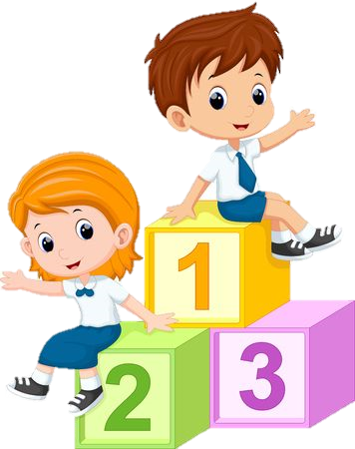

TRƯỜNG TIỂU HỌC ÁI MỘ A
Bài giảng điện tử Tiếng Việt lớp 2
Đọc: Thả diều

Slide 2

TIẾT 2

Slide 3

THẢ DIỀU
Cánh diều no gió
Nhạc trời réo vang
Tiếng diều xanh lúa
Uốn cong tre làng.
Cánh diều no gió
Sáo nó thổi vang
Sao trời trôi qua
Diều thành trăng vàng.
Cánh diều no gió
Tiếng nó trong ngần
Diều hay chiếc thuyền
Trôi trên sông Ngân.
1
Cánh diều no gió
Tiếng nó chơi vơi
Diều là hạt cau
Phơi trên nong trời.
Trời như cánh đồng
Xong mùa gặt hái
Diều em - lưỡi liềm
Ai quên bỏ lại.
3
5
2
4

Slide 4
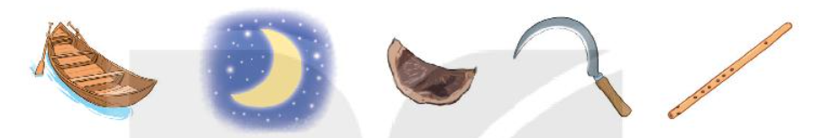
1. Kể tên những sự vật giống cánh diều được nhắc tới trong bài thơ ?
chiếc thuyền
hạt cau
trăng vàng
lưỡi liềm

Slide 5
2. Hai câu thơ: “Sao trời trôi qua /Diều thành trăng vàng” tả cảnh diều vào khi nào?
a
b
vào buổi chiều
c
vào buổi đêm
vào buổi sáng

Slide 6
3. Khổ thơ cuối bài muốn nói điều gì ?
a
b
Cánh diều làm thôn quê thêm giàu có hơn.
c
Cánh diều làm thôn quê tươi đẹp hơn.
Cánh diều làm thôn quê thêm vui hơn.

Slide 7
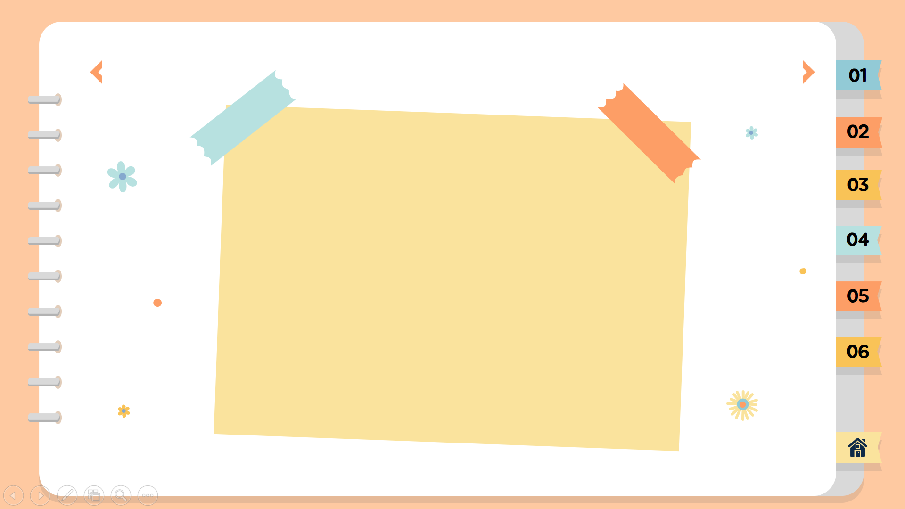
4. Em thích nhất khổ thơ nào trong bài? Vì sao?
* Học thuộc khổ thơ em thích nhất.

Slide 8
THẢ DIỀU
Cánh diều no gió
Nhạc trời réo vang
Tiếng diều xanh lúa
Uốn cong tre làng.
Cánh diều no gió
Sáo nó thổi vang
Sao trời trôi qua
Diều thành trăng vàng.
Cánh diều no gió
Tiếng nó trong ngần
Diều hay chiếc thuyền
Trôi trên sông Ngân.
1
3
Cánh diều no gió
Tiếng nó chơi vơi
Diều là hạt cau
Phơi trên nong trời.
Trời như cánh đồng
Xong mùa gặt hái
Diều em - lưỡi liềm
Ai quên bỏ lại.
5
2
4

Slide 9

LUYỆN ĐỌC LẠI

Slide 10
THẢ DIỀU
Cánh diều
Nhạc trời
Tiếng diều
Uốn cong .
Cánh diều
Sáo nó
Sao trời
Diều thành .
Cánh diều
Tiếng nó
Diều hay
Trôi trên .
1
Cánh diều
Tiếng nó
Diều là
Phơi trên .
Trời như
Xong mùa
Diều em –
Ai quên .
3
5
2
4

Slide 11
THẢ DIỀU
Cánh
Nhạc
Tiếng
Uốn .
1
3
5
Cánh
Sáo
Sao
Diều .
Cánh
Tiếng
Diều
Trôi .
Cánh
Tiếng
Diều
Phơi .
Trời
Xong
Diều
Ai .
2
4

Slide 12
THẢ DIỀU
Cánh diều no gió
Nhạc trời réo vang
Tiếng diều xanh lúa
Uốn cong tre làng.
Cánh diều no gió
Sáo nó thổi vang
Sao trời trôi qua
Diều thành trăng vàng.
Cánh diều no gió
Tiếng nó trong ngần
Diều hay chiếc thuyền
Trôi trên sông Ngân.
1
Cánh diều no gió
Tiếng nó chơi vơi
Diều là hạt cau
Phơi trên nong trời.
Trời như cánh đồng
Xong mùa gặt hái
Diều em - lưỡi liềm
Ai quên bỏ lại.
3
5
2
4

Slide 13
LUYỆN TẬP THEO VĂN BẢN ĐỌC

Slide 14

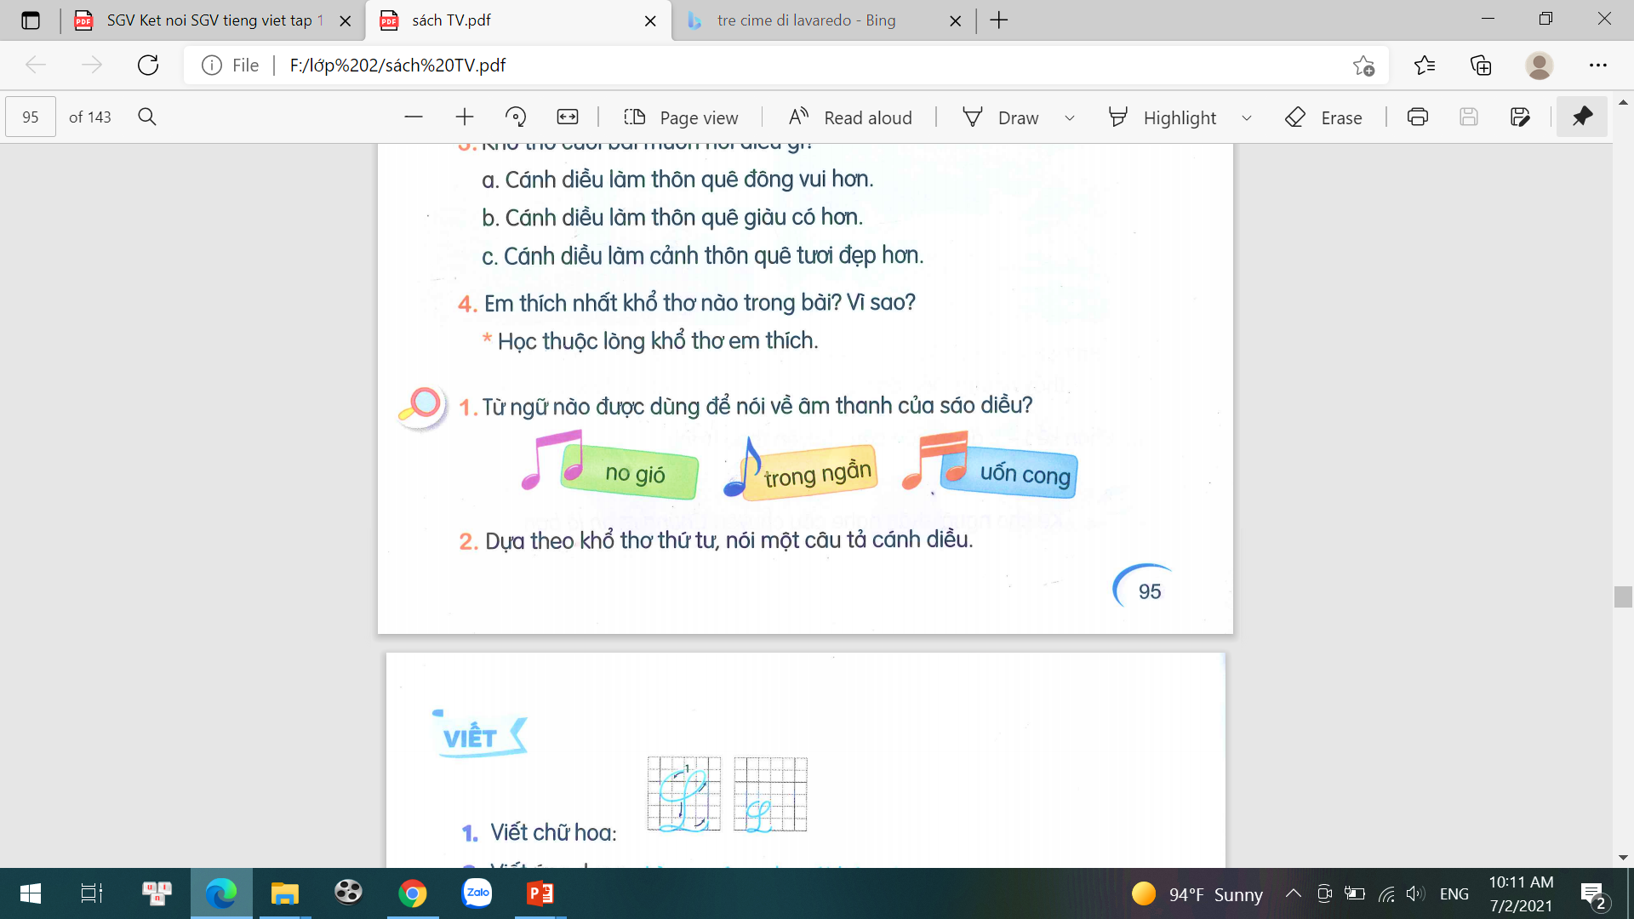
1. Những từ ngữ nào được dùng để nói về âm thanh của sáo diều?

Slide 15

2. Dựa theo khổ thứ tư, nói một câu tả cánh diều.
Trời như cánh đồng
Xong mùa gặt hái
Diều em - lưỡi liềm
Ai quên bỏ lại.
  M: Cánh diều cong cong như lưỡi liềm.

Slide 16
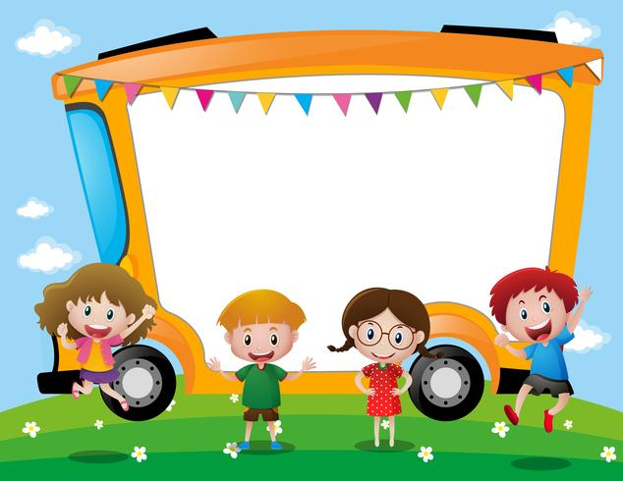
Tạm biệt và hẹn gặp lại
các con vào những tiết học sau!

